Slide 1


«Fight for green»
ΓΥΜΝΑΣΙΟ ΔΙΚΑΙΩΝ
2021-2022
Υπεύθυνη καθηγήτρια
Καλαμαρά Χρυσαφένια

Slide 2
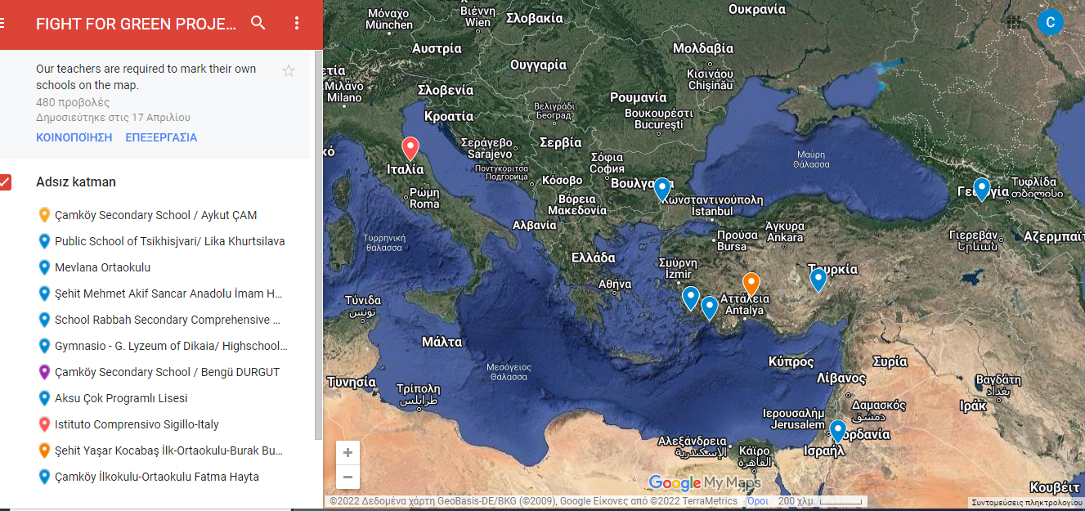
Το σχολείο μας τη φετινή χρονιά 2021_2022 συμμετείχε στο εκπαιδευτικό ευρωπαϊκό πρόγραμμα etwinning, με τίτλο «Fight for green».
Συνεργαστήκαμε με μαθητές από οκτώ σχολεία από πέντε διαφορετικές χώρες, Τουρκία, Ιταλία, Γεωργία, Ιορδανία και Ελλάδα.

Slide 3
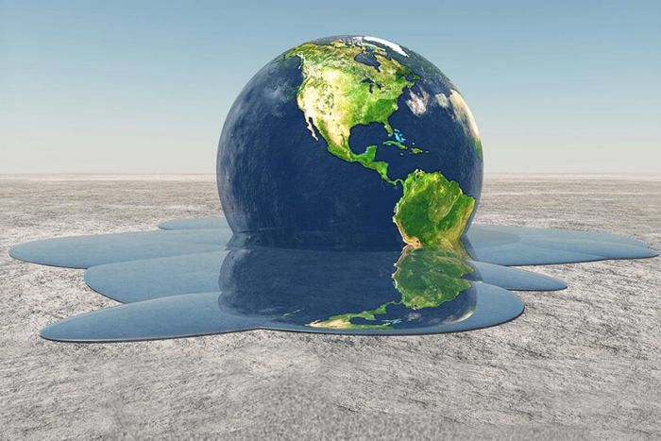
Το πρόγραμμα ασχολήθηκε με την κλιματική αλλαγή, η οποία έχοντας σημαντικές αρνητικές επιπτώσεις στον πλανήτη μας, όπως η υπερθέρμανση ή η ψύξη του πλανήτη, οι ισχυρές βροχές, οι πλημμύρες, η τήξη των παγετώνων, η άνοδος της στάθμης της θάλασσας, η μείωση των αγροτικών περιοχών, τα οικοσυστήματα, οι μεταναστεύσεις, οι επιδημίες, καθίσταται ένα από τα σημαντικότερα προβλήματα του αιώνα μας.
Οι άνθρωποι καλύπτουν σχεδόν όλες τις βασικές τους ανάγκες άμεσα ή έμμεσα από τη φύση. Λαμβάνοντας υπόψη την υψηλή αλληλεπίδρασή μας με τη φύση, ζητήματα όπως η προστασία του οικοσυστήματός μας και η προσεκτική χρήση των φυσικών πόρων είναι πλέον πολύ σημαντικά.
Έτσι, είναι απαραίτητο όλοι να αγαπήσουμε τη φύση και να νοιαστούμε για το περιβάλλον μας.

Slide 4
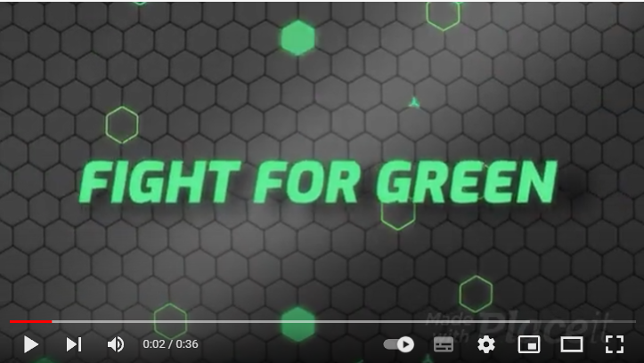
ΞΕΚΙΝΩΝΤΑΣ
https://youtu.be/b9im9GaJQqA

Slide 5
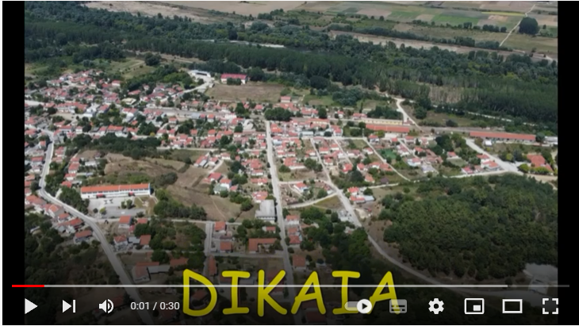
ΓΝΩΡΙΜΙΑ Ο ΤΟΠΟΣ ΜΑΣ -
https://www.youtube.com/watch?v=RPwF05neNW0

Slide 6
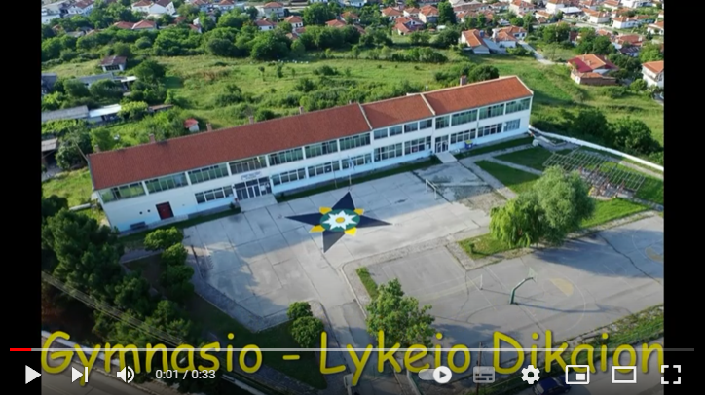
ΤΟ ΣΧΟΛΕΙΟ ΜΑΣ
https://www.youtube.com/watch?v=CZA9pMvVuro

Slide 7
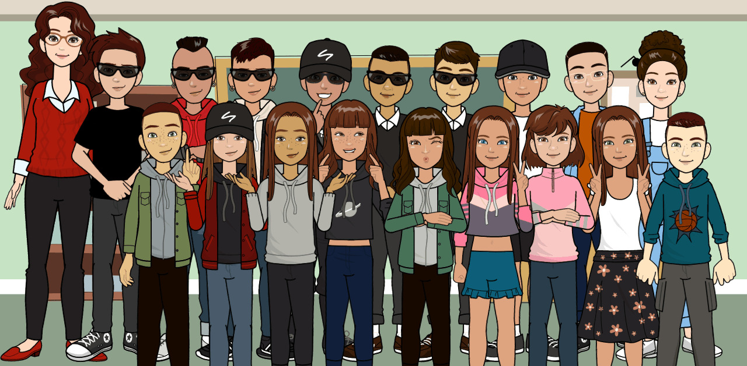
Η ΟΜΑΔΑ ΜΑΣ

Slide 8
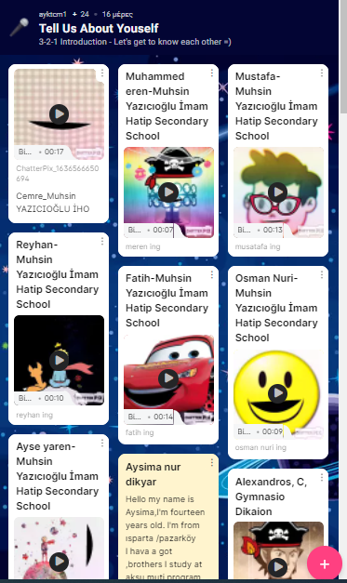
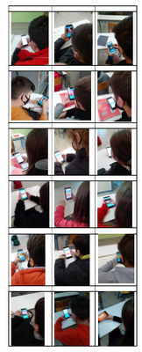
https://twinspace.etwinning.net/203515/pages/page/1811604

Slide 9

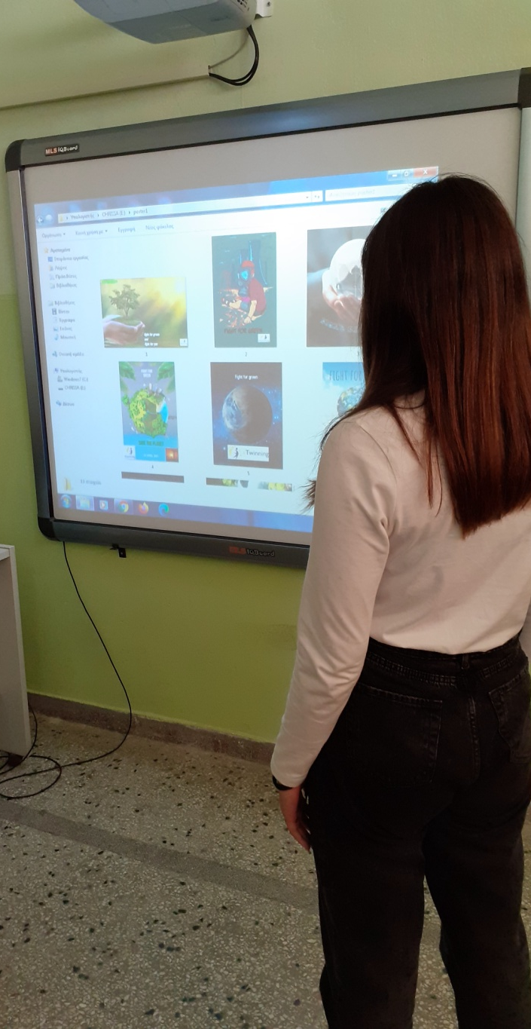
ΔΙΑΓΩΝΙΣΜΟΣ POSTER

Slide 10


Slide 11

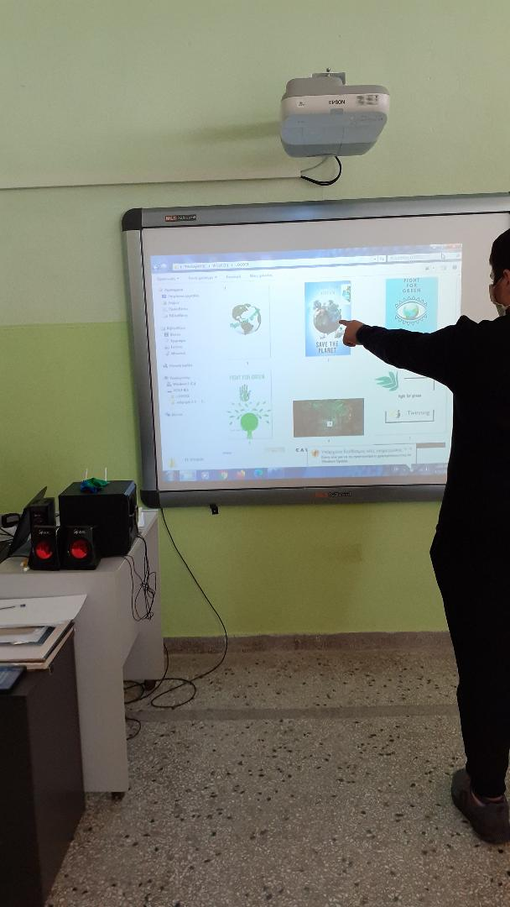
ΔΙΑΓΩΝΙΣΜΟΣ LOGO

Slide 12


Slide 13
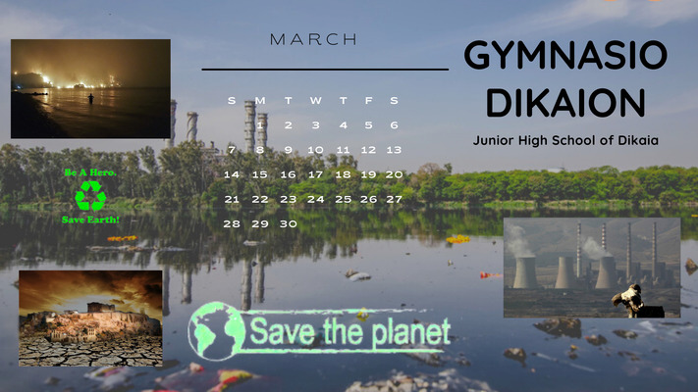
Ημερολoγιο 2022

Slide 14
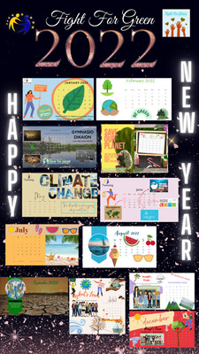
https://www.youtube.com/watch?time_continue=2&v=FMRhx94XF38&feature=emb_logo

Slide 15
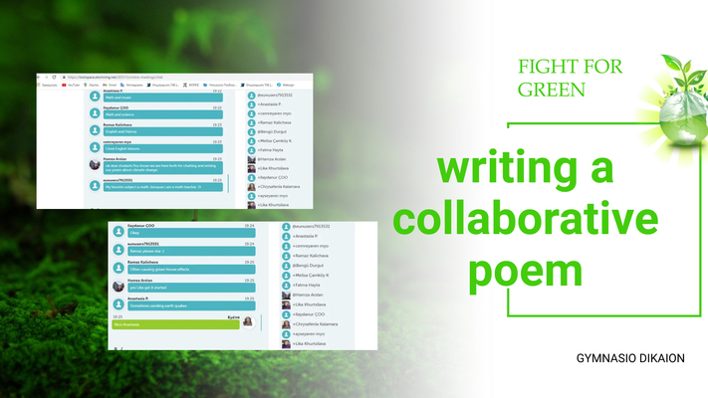
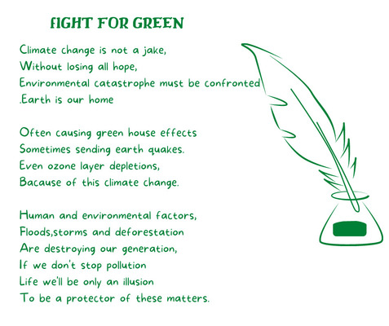
Συνεργαστηκαμε γραφοντασ ποιημα

Slide 16
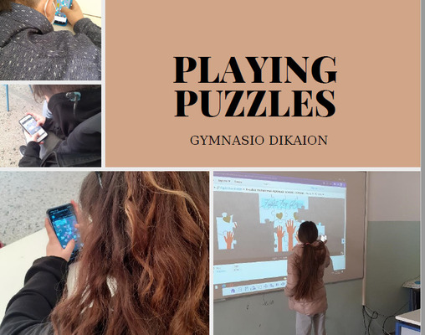
Διασκεδασαμε λυνοντασ puzzles

Slide 17
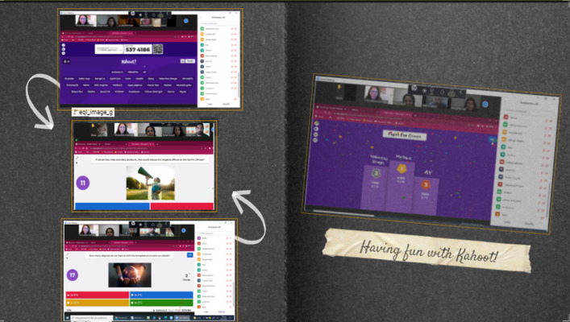
Διαγωνισμοσ γνωσεων στο kahoot

Slide 18
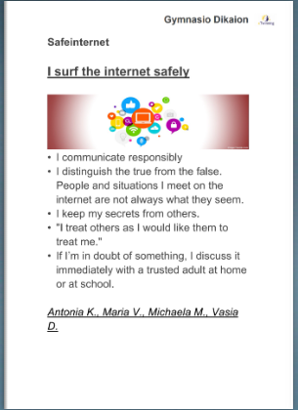
ΔΗΜΙΟΥΡΓΗΣΑΜΕ EBOOK ΓΙΑ ΤΟ Safe internet
Our ebook about Safe internet
https://online.fliphtml5.com/xmjwj/qecb/

Slide 19
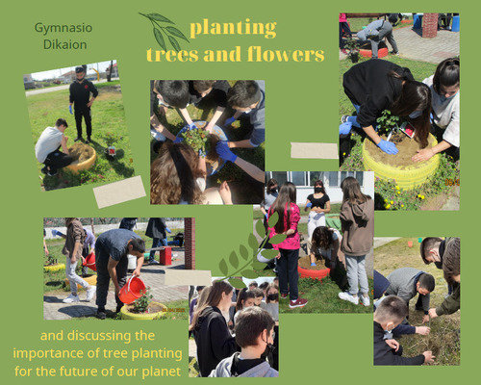

Slide 20
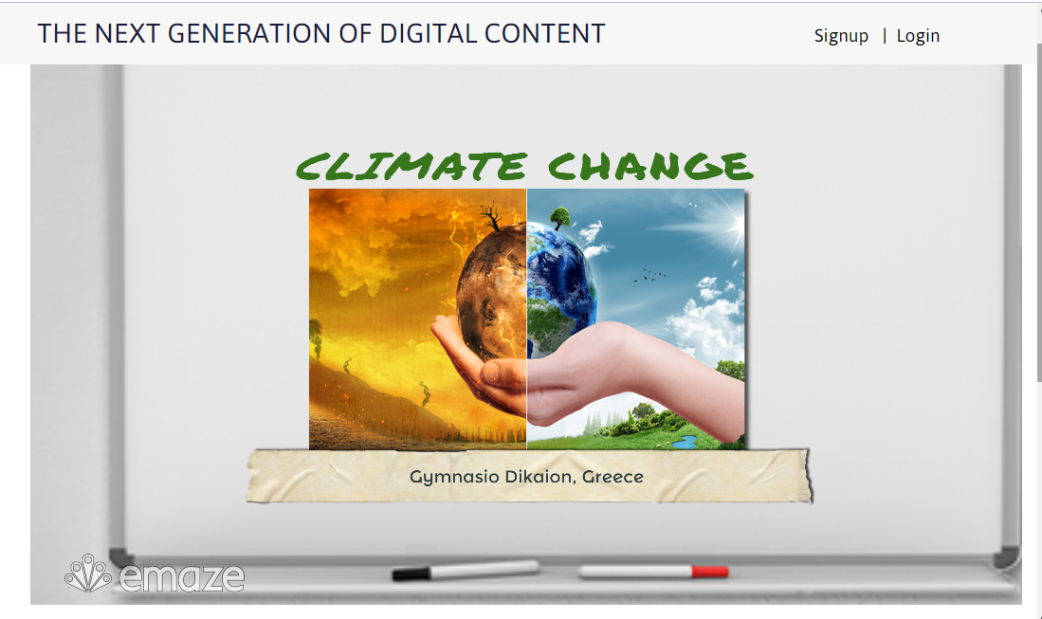
Η ΠΑΡΟΥΣΙΑΣΗ ΜΑΣ ΓΙΑ ΤΗΝ ΚΛΙΜΑΤΙΚΗ ΑΛΛΑΓΗ
https://www.emaze.com/@ALRZFOQZL/climate-change-by-gymnasio-dikaion

Slide 21
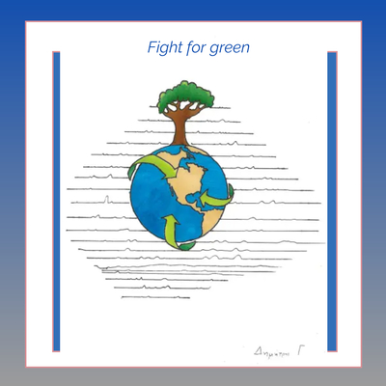
ΖΩΓΡΑΦΙΑ ΤΟΥ ΔΗΜΗΤΡΗ Γ.

Slide 22
https://twinspace.etwinning.net/203515/home
Project Facebook Page
Project Twitter Page
Project Instagram Page

